Slide 1
凤巢点击反作弊 lixuekai@baidu.com
Notes:
很高兴有机会跟大家交流点击反作弊。
待会在介绍的过程中，如果大家有什么疑问，可以随时打断我。

Slide 2
主要内容
总体介绍
反作弊体系
分析思路
Q&A
Notes:
今天的内容分为三个方面。
首先是总体介绍一下点击反作弊的工作内容、以及面对的挑战。
接下来是介绍我们的反作弊体系，包括技术上是如何过滤的、以及在业务上所做的努力。
第三部分算是个人的总结，跟大家聊一聊分析思路。
最后是问答环节

Slide 3
总体介绍
商业产品
用户产品
凤巢
搜索联盟
PC和无线搜索
无线
知心
SIVA
百度首页
大客户
网盟
搜索推荐
检索、展现、点击
Notes:
首先要说明一下，我们组负责了蛮多的产品线，既有商业产品的部分，也有用户产品部分。包括新的产品形态的知心和SIVA。
总体上可以分为检索反作弊、展现反作弊、以及点击反作弊。
今天主要是介绍凤巢广告的点击反作弊。

Slide 4
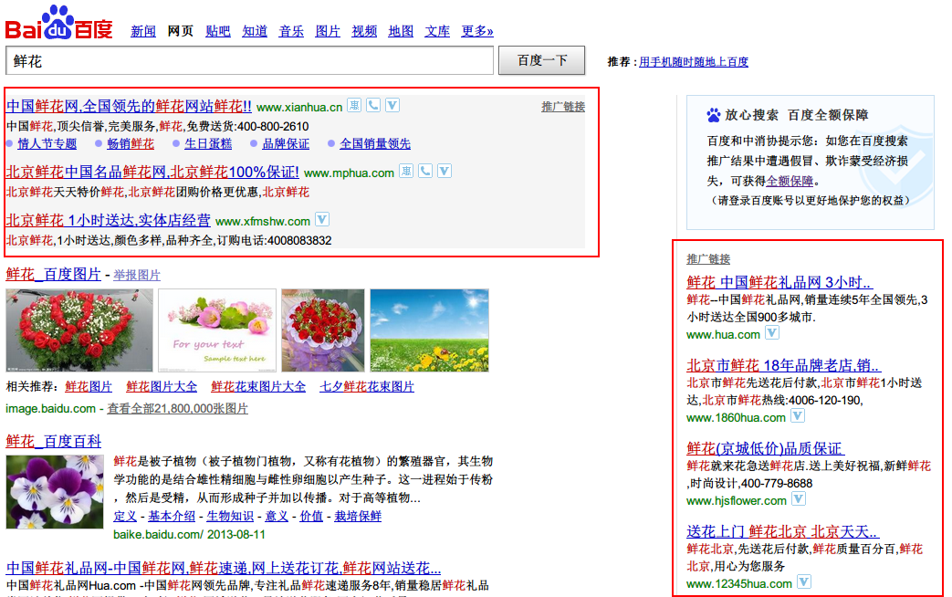
总体介绍
http://www.baidu.com/baidu.php?url=3OcK00KjXmCAlKUjRRLczoMRWGu7h3JFMpNsS7bP2tUZ690SCp7KRpOcTXBDF_17nFVRLRI5ztAPKz3cgm_FLZFAw3UijzA9rKl8iLqXc96rBc84hm-u0qgL0gBlqrPUNU0KIub.7Y_jCX17N6u4c5CxWqSSKWk_zUE7HReiM-kl-9h9mLXPxHYJ.U1Yk0ZDq1tJeJ0KY5TO28l60pyYqnW0Y0ATqmh3sP0KdpHdBmy-bIfKspyfqnfKWpyfqn16d0AdY5HDsnHIxnH0kn-tznj0kg1D0pvbqn0KzIjYYnWm0uy-b5HDYPH-xn1D1rNtzrHTvg1c4rjKxn104n7t1njc4g1cLnjc0mhbqrj6Yr0KVm1Y1PjmdPjR1Pdt1nWfsP1msn7tzP1b4nHNxnW0kP16dnHn40Z7spyfqn0Kkmv-b5H00ThIYmyTqn0KEIhsq0A7B5HKxn0K-ThTqn0KsTjYLPWf3nHbsn1f0UMus5H08nj0snj0snj00Ugws5H00ThCqn0KbugmqTAn0mhsqn0KWThnqnWfdPjm&ck=7727.25.134.198.119.633.139.1343
Notes:
如图所示，红框部分是一个凤巢广告示例。
按照CPC模式计费，也就是说展现不收费、有用户点击才收费。
广告排序方式：广告竞价 * 广告质量度 （质量度达到一定的阈值，才能机会在左边展现。）
这里面的利益是巨大：
1） 左边的广告关注度是右边的10倍以上。
2） 排名靠前的广告，关注度是后面广告的几倍。
广告主想要吸引更多的用户，就要努力使自己的广告排到左边靠前的位置。
提高排名无非几种方式：1、优化广告质量度；2、提高竞价；3、想办法让竞争对手下线
部分广告主采取了第三种方法，于是有了点击反作弊这项工作。
PPT的最下面是广告链接url，前缀是baidu.php开头，中间的一大长串是加密内容，url尾部记录了用户的鼠标行为。
当用户点击了广告，就进入了反作弊的模块。

Slide 5
总体介绍
目标：过滤动机不纯的广告点击和无效点击
作弊动机
  【主要原因】攻击竞争对手
  【联盟作弊】提高分成
  【群体事件】攻击百度
  【检索作弊波及点击】反作弊策略参考检索信息
  【业务层面】无效点击：例如用户重复点击
Notes:
无效点击是业务上的一些定义，比如相同用户短时间的重复点击，不会多次计费。
作弊动机中最主要的原因就是攻击竞争对手。

Slide 6
总体介绍
面临的挑战
  作弊门槛低：点击广告不需要登录账号
  见效快：少量的点击就可以消耗目标广告主的预算
  隐蔽：系统只能猜测用户的意图、信息少
  产业化：作弊软件规模化、任务发布平台兴起
  准召率兼顾：准确率不够➔公司遭受损失；召回率不够➔广告主离开➔劣币驱逐良币
Notes:
作弊者的门槛是很低的，用户点击广告不需要登录账号。
2. 这听起来有点矫情，在某些行业，广告的价格是很高的。
我第一次看到这个数字时，惊呆了。
3. 前面提到我们的目标是过滤动机不纯的点击。但是用户点击广告的真正目的，只有他自己知道。
我们只能从他的行为去猜测，他很大的概率是在作弊。
另外，反作弊能利用的信息比较少，能利用的也就是用户信息和行为信息。而用户信息是靠cookie来维系的。
4. 点击作弊发展到现在，变成了一个庞大的产业。
掌握作弊技术的团伙，会不断的推销他的产品。曾经有一个作弊器slogan是百度有广告主，他们就要发展多少用户，当然后来它消亡了。
也有人当起了中介，搭建任务平台，连接任务发布者和廉价的水军。
5. 准确率和召回率对我们来说，都很重要。有句话说得很形象，手心手背都是肉。无论准确率和召回率，哪一个出问题，最终百度都是受害者。
介绍到这里，相信大家对点击反作弊有一个初步的认识。
我们介绍了解决的是什么样的问题、以及遇到的挑战。
下面会介绍反作弊的体系。

Slide 7
反作弊体系
前端拦截
  主动防御
  变脸项目
  蜜罐
客户满意度
效果监控
实时过滤
  大禹，架构
  算法，开发模式
  直通车
  异常分析平台
  绿色通道
  泥潭项目
  Dashboard
  评估平台
  红黑team
  Case挖掘
离线挖掘
  离线过滤
  主动返款
应用推广
Notes:
反作弊系统主要包含4个部分，前三个部分跟社区反作弊的事前、事中、事后很相似。
第一部分是前端拦截，偏业务多一点。
我们希望将一些作弊者抵达在外，同时不能对正常用户产生误判，最好是只有作弊用户能够感受到。
第二部分是技术过滤部分，包含了实时过滤和离线过滤两部分。后面会详细介绍。
第三部分是效果监控，实际上，这部分做得会更主动一些。
我们不是单纯的监控各个维度指标是否正常、策略波动是否正常。
最主要的是，我们会主动收集市面上的作弊器进行分析、打击。也会主动寻找反作弊系统的漏洞。
第四部分客户满意度部分，通俗点说就是处理广告主投诉。

Slide 8
反作弊体系—前端拦截
主动防御
    作弊严重的用户，不展现广告。
    广告主遭受攻击，虽然没有效果，仍会没有安全感。
    增加客户投放信心。
    提高作弊成本，打击作弊
变脸
    百度页面模板结构清晰，作弊器解析页面难度低。
    变换页面模板，增加机器作弊难度，提高作弊成本。
蜜罐
    随机展现诱饵广告，正常用户看不到。
    点击诱饵广告的一定是作弊，用来收集作弊case。
Notes:
前端拦截目前包含了三个方向。
主动防御：小插曲，广告主投诉看不到自己投放的广告，查了半天发现是被我们主动防御了。查看日志发现，该广告主在疯狂的点击自己的广告，这让我们百思不得其解。
经过沟通，广告主承认确实在点击自己的广告。原因是他以为广告点击率高，也许排名就能靠前一些。
怎么说呢，这让我想起了三国杀中的黄盖。首先不鼓励这种行为，其次这样做是没有效果的。
回过头想想，这也让我们意识到凤巢广告的竞争有多激烈。
变脸：
通过变换模板，

Slide 9
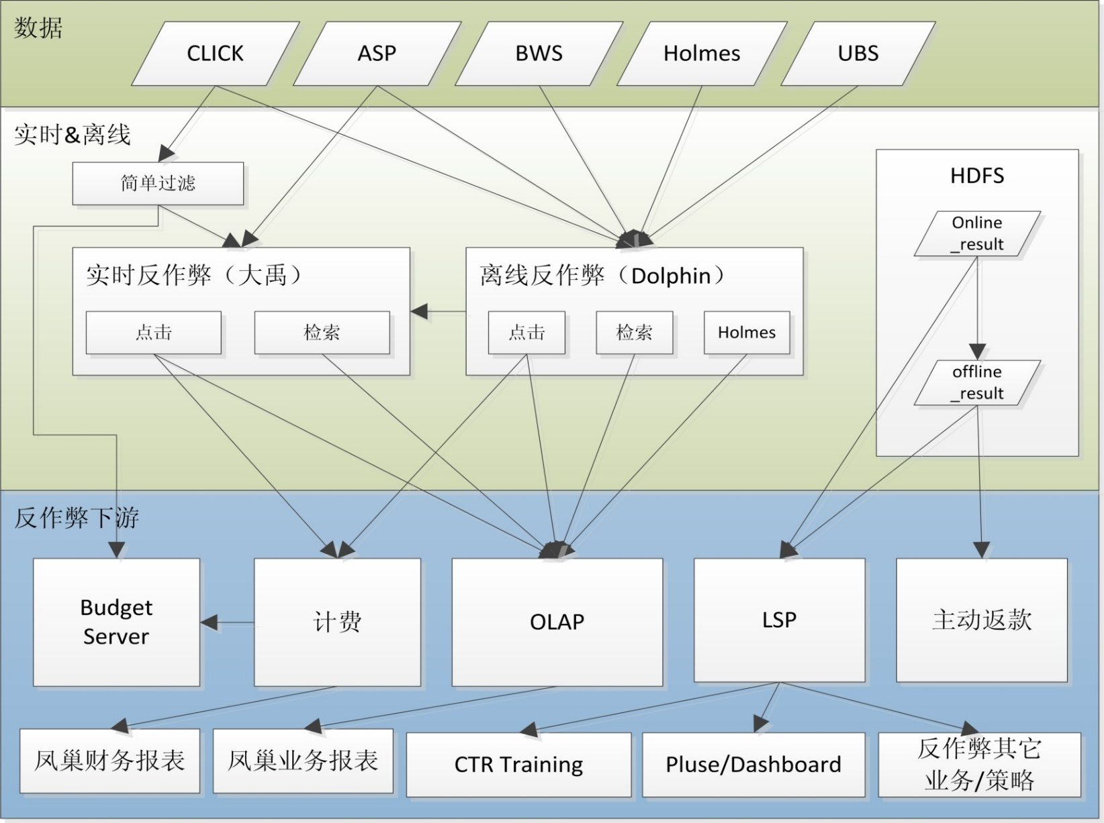
反作弊体系—模块关系图
Notes:
模块关系图从上到下，分为了三部分：
最上面是数据层，包括点击数据、检索数据、网站统计数据、session数据。
中间部分包含了实时过滤模块和离线过滤模块。
这个图的意思，不单单是说过滤模块使用了多个数据源。
更重要的是想说明，下游的众多模块，是依赖于反作弊的输出的。
包括计费、广告CTR预估、各种报表。
（Budget Server模块就是今年获得了百万大奖的通宝项目）
这么多下游，给反作弊带来很大的压力，要保证服务的问题和策略效果。
很长一段时间，点击反作弊只有实时模块，局限性比较大。
现在我们有了离线反作弊，允许对已经计费的点击进行修正。这给反作弊争取了宝贵的时间。

Slide 10
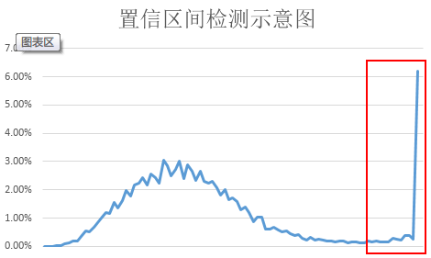
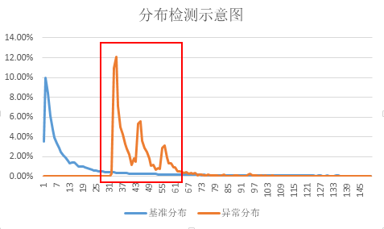
反作弊体系—实时反作弊
响应时间：毫秒级
方法：统计规则
    基本思想：基于特征在统计上的异常来识别作弊
    手段：次数、比例、分布卡方检测、自动封禁
    时间窗口：短时间和长时间组合、滑动窗口
    特征：客户端信息、访问来源、鼠标行为
Notes:
实时模块是毫秒级的延时，处理完的点击没办法再进行修改的。
能够利用的特征主要是用户客户端信息、访问来源，以及点击广告前的鼠标行为。
利用的手段主要是统计规则，有次数统计、比例统计。统计全局的分布，如果置信度较低，则认为作弊。
比较有特色的是分布的卡方检测，我们会用基准分布（可以理解为无作弊的正常分布），和待检测的特征分布，计算diff值。
如下图所示，黄色部分明显是异常的。
因为基准分布数据只有百度才有，使作弊者难以模仿，提高作弊门槛。
我觉得反作弊和作弊者相比，最大的优势在于信息不对称，我们能拿到比他们多得多的信息，所以才能凭几个人，对抗一个行业。
自动封禁包括两部分功能：
第一个功能是对作弊者进行封禁、作弊者被多次识别后，会进入黑名单。直到不再作弊为止。 进入和放出跟作弊程度有关，是自动计算的。
另外还有一个功能是，如果检测到广告主遭受了大规模攻击、也会暂时保护起来。
统计规则是基于时间窗口，既有短时间的窗口，比如10分钟、一个小时。也有长时间的窗口，1天、7天。可以很方便的配置。

Slide 11
反作弊体系—离线反作弊
整合多类数据
扩展反作弊应用
建立离线反作弊统一框架
丰富特征算法
提升反作弊实力
多类型数据：搜索、点击、转化、用户行为
统一挖掘、统一过滤
充分利用上下文数据：解决实时漏过
扩展特征：序列特征、行为特征、多数据特征、特征组合变换等
加强离线算法：尝试更多算法
离线过滤、人工/自动返款
联盟作弊封禁、smartbid、分成打折
产出名单，加强实时过滤
离线
反作弊
认知：帮助发现和理解未知作弊
能力：加强监控预警、提升反作弊及时响应处理能力
效果：全网数据反作弊，大幅提升准召回率
统一离线过滤框架：实现数据特征算法共享
不断完善架构，方便支持扩展
提供统一的产出接口
Notes:
实时反作弊发挥了中流砥柱的作用，但是也存在一定的局限性。
由于时间紧、能够利用的信息优先，难免存在召回不足的问题。
这也是离线反作弊存在的价值。
概括来说离线反作弊的优点在于：
可以整合多类数据
运用更丰富的特征算法，甚至是专门的挖掘流程。
能够提升反作弊的实力，发现更多的作弊、提高召回。

Slide 12
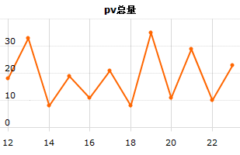
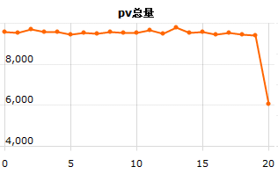
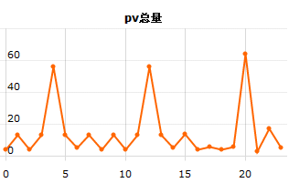
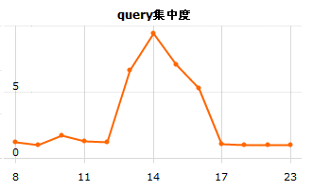
反作弊体系—离线反作弊
【算法1】时间序列
思想：时间序列上的突增突降波动往往有较大的作弊嫌疑。
方法：指数移动平均、均值方差
Notes:
离线反作弊在特征挖掘上做了一些工作，下面介绍其中几个。
实时过滤大都是统计意义上的，在时间序列上考虑的较少。
而实际上，时间序列上的突增突降波动往往有较大的作弊嫌疑。
分析这一部分数据，可以突破只在PV特征异常上分析的局限；
同时由于可以分析历史数据，增大了作弊的模拟难度。
在方法选择上，一开始调研了ARIMA模型(差分自回归移动平均模型)，发现比较复杂，而且周期性变化预测在目前反作弊应用中贡献不大。
所以采用了相对简单的指数移动平均，以及计算均值和方差。

Slide 13
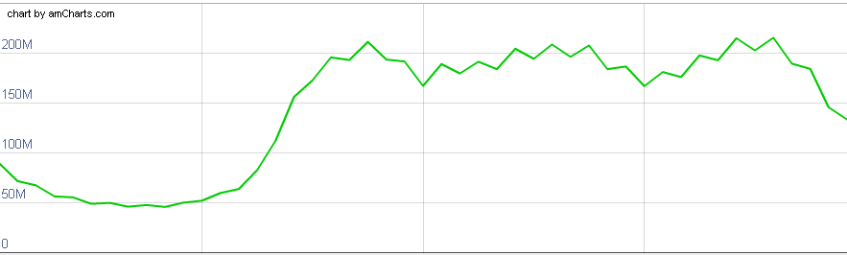
反作弊体系—离线反作弊
【算法2】序列相似性
思想：通过判断某特征序列和预定义序列的相似性来发现异常
手段：皮尔逊系数Pearson、余弦相似度
异常
正常
Notes:
序列相似性算法主要用来解决一类机器作弊问题，他们在时间序列上特征明显的问题。
比如是平稳的直线，或者是锯齿状。
解释一下锯齿状的原因，是因为点击任务设定了每小时的工作量，
调度没做好，在每小时的开始时间就把任务完成了，然后等待下一个小时的到来。
我们可以总结一些作弊序列，然后计算当前待序列和作弊序列的相似性。
如果拟合程度很高，则认为是相同类型的作弊。

Slide 14
反作弊体系—离线反作弊
【算法3】行为异常检测
思想：将用户的多次action拼接为树状的session。从而通过session的形态发现异常用户。
Notes:
Action：一次具体的检索、点击行为
Action_type: action对应的类型，比如：首次搜索、更改查询搜索、翻页搜索、相关搜索，suggest搜索、自然点击、广告点击等
Link：两个action之间的连接边，可以带属性，比如权重、时间间隔等等。
session: 有关联的action及其link的集合，可用一棵树表示
组合成session后，在按照ip或者baiduid等纬度聚合，得到action_group。
然后识别这些action_group是否异常。
比如说一次检索一次点击、只点击广告、不点击自然结果。

Slide 15
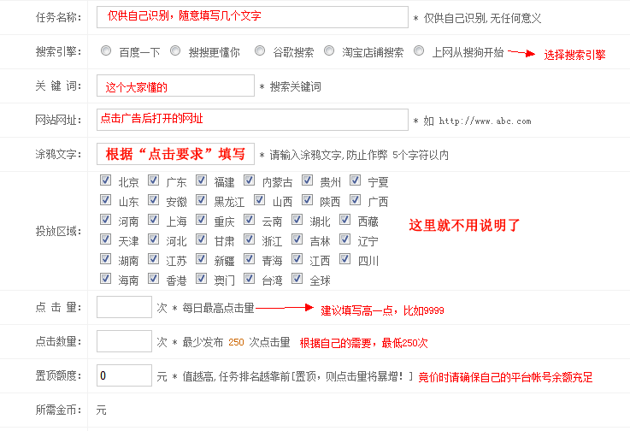
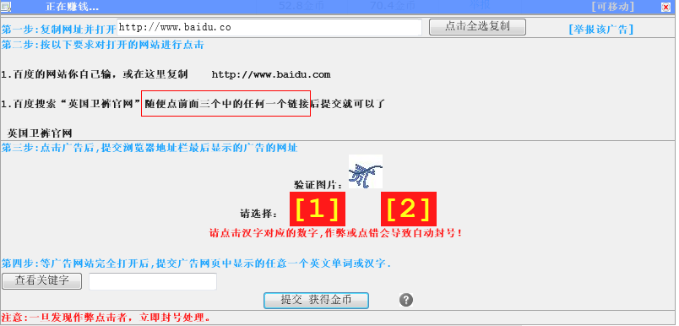
反作弊体系—离线反作弊
【算法4】人工团伙作弊
思想：单个点击行为发现不了明显异常，利用用户和广告主的二部图，找出有共同“爱好”的用户。
方法：类似推荐系统，购买过改商品的用户，同时还喜欢xxx商品
Notes:
人工团伙作弊指的是通过任务分发平台，发布广告点击任务。然后由水军来执行任务。
任务可以指定执行区域，限制每个IP不重复点击、每个小时点击完成量。
难点在于由于是人为点击，在单个点击行为上发现不了明显异常。
实际上水军的收益并不大，大家猜一下水军完成一次广告点击可以赚多少钱？
答案是VIP用户是5分钱，普通用户是3分钱。要想赚钱，就要多完成任务。
这也成为我们挖掘的核心思想：
水军不会只攻击一个广告主，否则赚不到钱。
网站也不会只被一个水军攻击，因为任务平台限制了单IP重复点击。
因此攻击者和广告主会交织在一起，形成密集的子图。

Slide 16

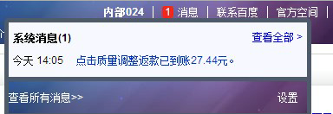
反作弊体系—主动返款
意义：
  提高反作弊效果
  增强广告主信心
  提升百度形象
小离线
大离线
半小时准实时迅速返款
全下游数据修正
半个月内的返款
直接对接财务平台
Notes:
介绍完实时和离线的算法，这里要提一下主动返款项目。
我个人认为这个项目既是水到渠成的，又有里程碑的意义。
我们会将离线系统挖掘出的作弊点击涉及到的金额，返还给用户。
因为实时系统没有识别出来的话，计费就已经扣款了。
这相当于让公司把已经拿到手的钱，吐出来。
我们认为这是有意义的，带来的直接好处是提高了反作弊的效果。
更长远来看增强了广告主的信息，提高百度的形象。
主动返款灰度上线那天，我们给广告主返了第一个点击，我看了一下周围的同事，大家很平静，很多人还开会去了。
这说明百度的会比较多^-^
当然我们内心还是很激动的，这是反作弊的一小步，确实百度的一大步。

Slide 17
效果监控—泥潭项目
关闭6款恶意点击作弊器的7个官方网站
电话警示6款恶意点击作弊器
推进3款点击作弊器立案打击
监控作弊器
打击作弊器
收集作弊器
优化策略，竞品分析
作弊器市场调研、打击
CRM收集18款作弊器，点击11款
Family收集33款作弊器，点击15款
WWW2收集58款作弊器，点击27款
投诉收集10款作弊器，点击10款
QQ群收集8款作弊器，点击8款
筛选跟进33款点击作弊器
测试18款恶意广告点击作弊器
了解作弊器企图绕过反作弊的方式
优化系统对作弊器的过滤效果
对比竞品对同款作弊器的过滤效果
Notes:
前面提到效果监控不单单是监控。
我们还主动收集作弊器进行研究。
对于一些作弊器会联系法务进行打击，比如关闭官网、电话警示，甚至是立案。
策略方面，我们会对作弊器进行研究，了解他们是如何做的。
有针对性的进行策略优化。
竞品分析，在竞品上也有测试账户。
广告主报表不能太详细，作弊者也有很多测试账号。

Slide 18
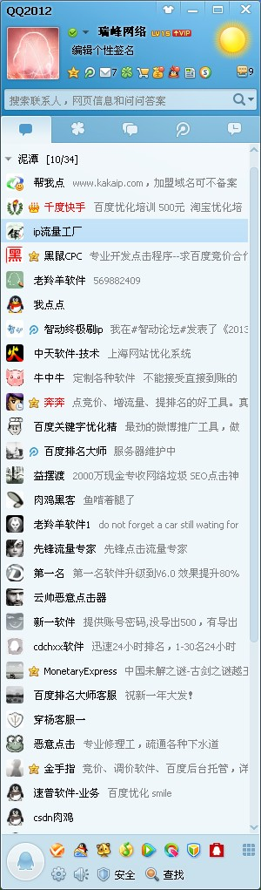
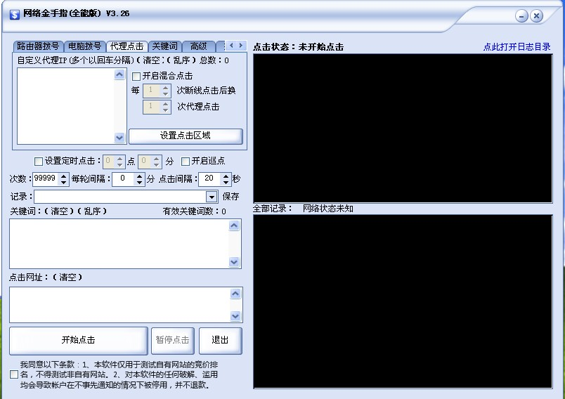
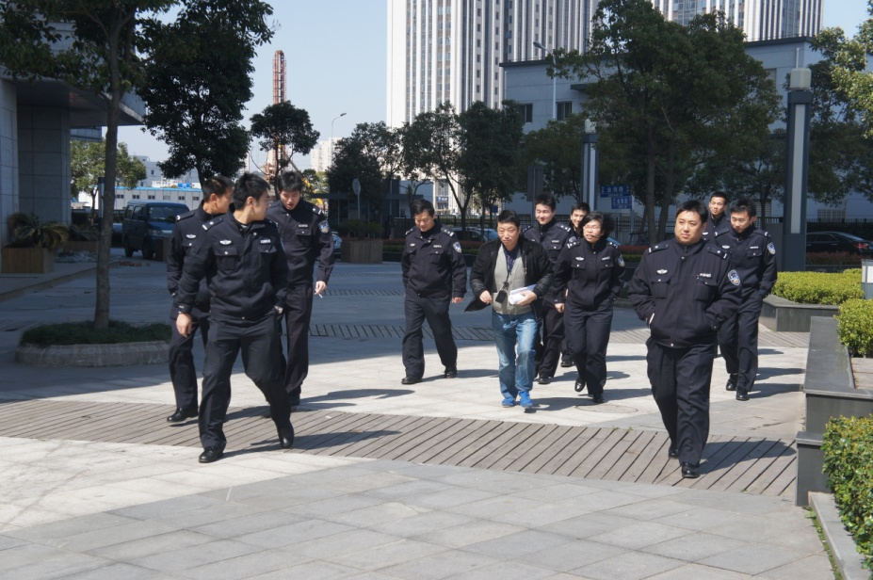
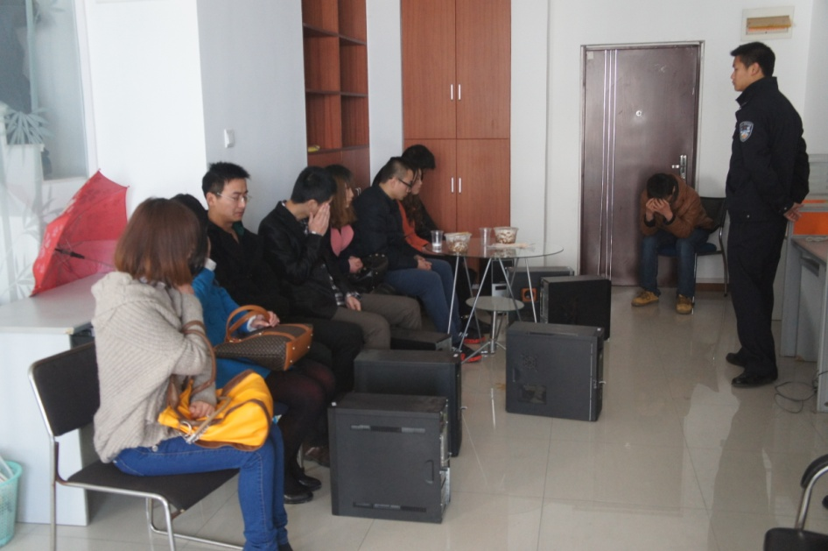
效果监控—泥潭项目
深入虎穴：混入作弊群体，了解市场动向
钓鱼执法：购买作弊器，攻击测试账号
收集证据：配合警方抓捕
Notes:
概括起来，泥潭项目做了三件方面的事情
泥潭项目取得了不错的进展。对于市面上主流作弊器都摸了个遍。
我们想更进一步。

Slide 19
效果监控—红黑team
思想
    知己知彼：实际开发作弊器，更能了解作弊者的思路
    练靶场：测试系统对主流作弊方式的准召率
    未雨绸缪：主动发现系统漏洞，提前修复
成果
    开发了浏览器版本和爬虫版本的作弊器
    能够模拟几乎所有的程序作弊方式
Notes:
那就是自己开发作弊器。

Slide 20
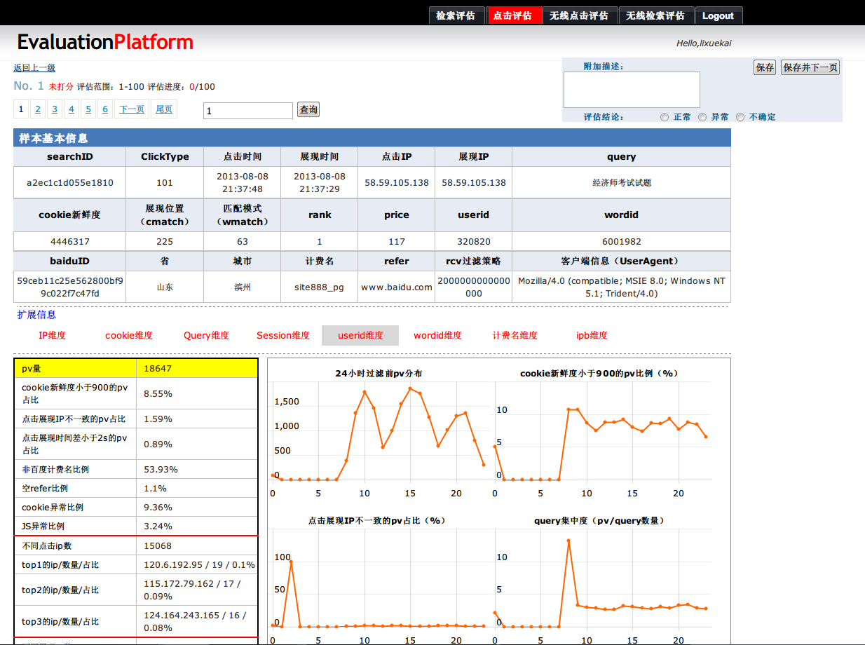
效果监控—评估平台
Notes:
这是评估平台其中一个截图，页面后面的内容没截到。
除了样本的基本信息，还有扩展信息，比如IP纬度、cookie纬度。
每个扩展信息按钮，能看到扩展纬度的点击汇总。

Slide 21
反作弊体系
前端拦截
  主动防御
  变脸项目
  蜜罐
客户满意度
效果监控
实时过滤
  大禹，架构
  算法，开发模式
  直通车
  异常分析平台
  绿色通道
  泥潭项目
  Dashboard
  评估平台
  红黑team
  Case挖掘
离线挖掘
  离线过滤
  主动返款
应用推广
Notes:
介绍完了反作弊体系。
主要介绍了前端拦截
实时和离线过滤算法
以及效果监控：泥潭、红黑team、评估平台

Slide 22
分析思路
对作弊类型分类
    简单作弊：
    程序打开浏览器作弊：
    爬虫作弊：
    人工作弊：
分类的好处
    有利于策略调研，解决特定的小问题，有明确的目标。
    方便效果评估，了解每种作弊问题的解决情况。
站在作弊者的角度思考问题
    从作弊行为推导能利用的特征，而不是反过来。
    作弊特征只是表象，可能会变化，要理解这些作弊特征产生的原因，才可能抓住更深层的作弊特征。
单人点击
单机点击器
初级程序攻击
ADSL断网
代理IP
分布式
任务分发平台
Notes:
爬虫作弊指的是不需要通过浏览器，程序通过HTTP协议，网络通讯跟百度进行交互。
简单作弊：简单作弊指的是非常明显的作弊行为，例如：
此类攻击基本不构成威胁，需要保证召回率，因为漏过的话，广告主感知明显。
放一下录像。

Slide 23
分析思路
程序打开浏览器作弊
    市面上主流作弊器的工作模式
    寻找机械模拟，跟正常用户不一样的行为，例如：
      点击广告前的鼠标行为
      用户点击模式（一次搜索一次点击）
      清空缓存
爬虫作弊
    不需要打开浏览器，直接用网络通讯的方式来模拟点击。
    变脸、蜜罐提高作弊难度
    通过发包模拟浏览器点击，会考虑不周全，从而留下一些痕迹：
      关键字段缺失
      客户端信息单一
      访问来源固定

Slide 24


THANKS

